Slide 1
Το πληκτρολόγιο

Slide 2
Δρομέας
Μια γραμμούλα που αναβοσβήνει και πίσω της εμφανίζονται οι χαρακτήρες που πατάμε στο πληκτρολόγιο

Slide 3
Δρομέας

Slide 4
Πληκτρολόγιο
Γιατί αρκετά κουμπιά έχουν 2 γράμματα πάνω τους;

Slide 5
Πληκτρολόγιο
Για να γράφουμε σε 2 γλώσσες!

Slide 6
Πληκτρολόγιο
Θ
Ω
Ξ

Slide 7
Πληκτρολόγιο
Κεφαλαία
Πεζά

Slide 8
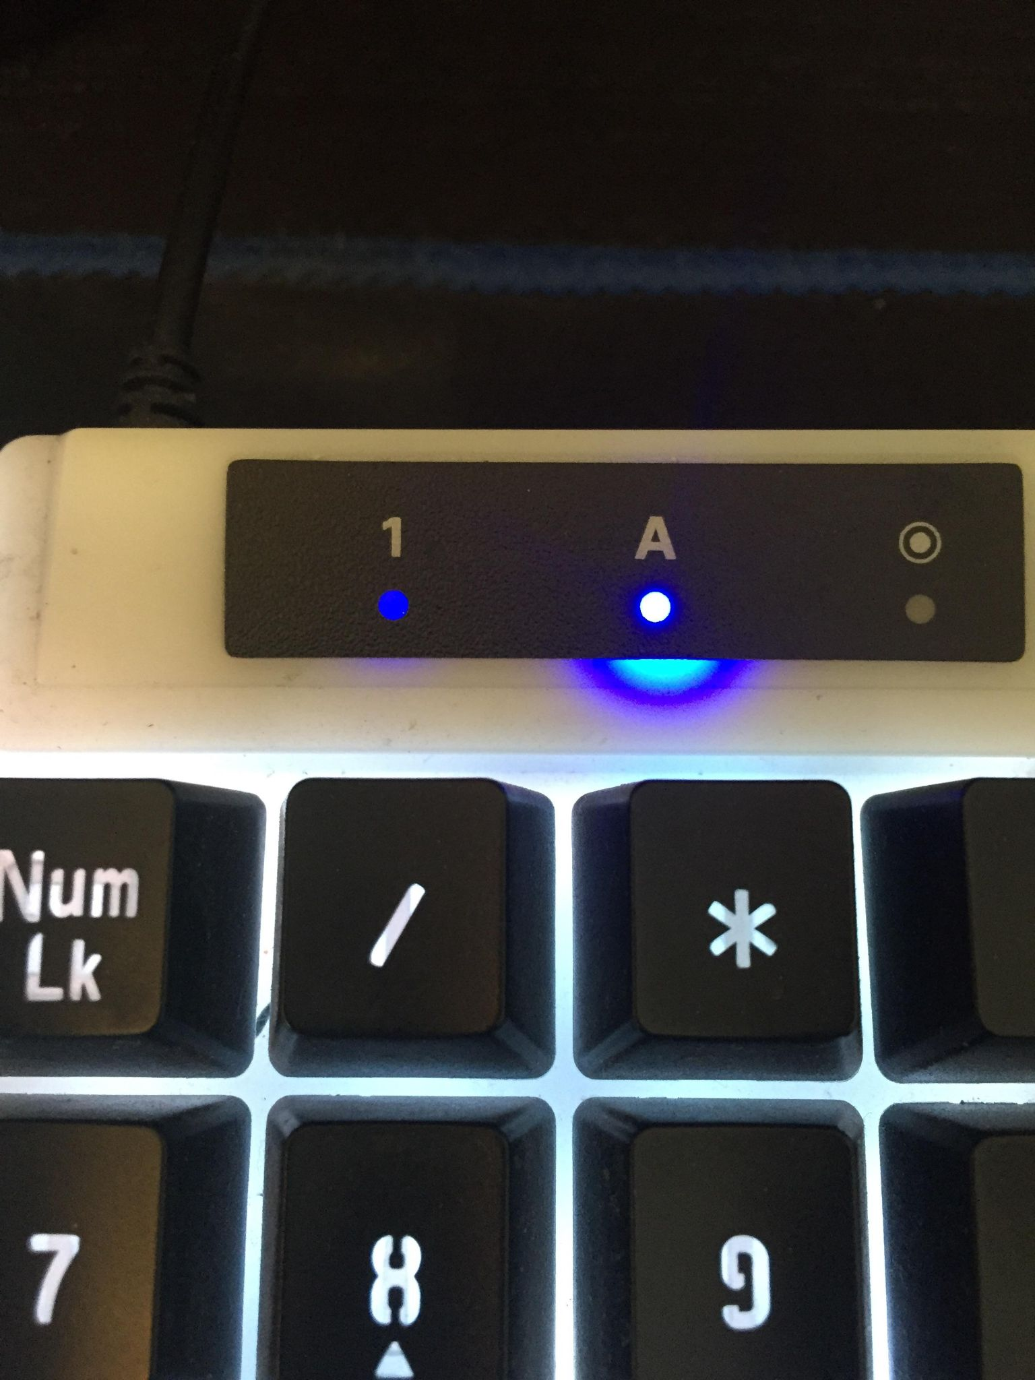
Πληκτρολόγιο
Γράφω ΚΕΦΑΛΑΙΑ

Slide 9
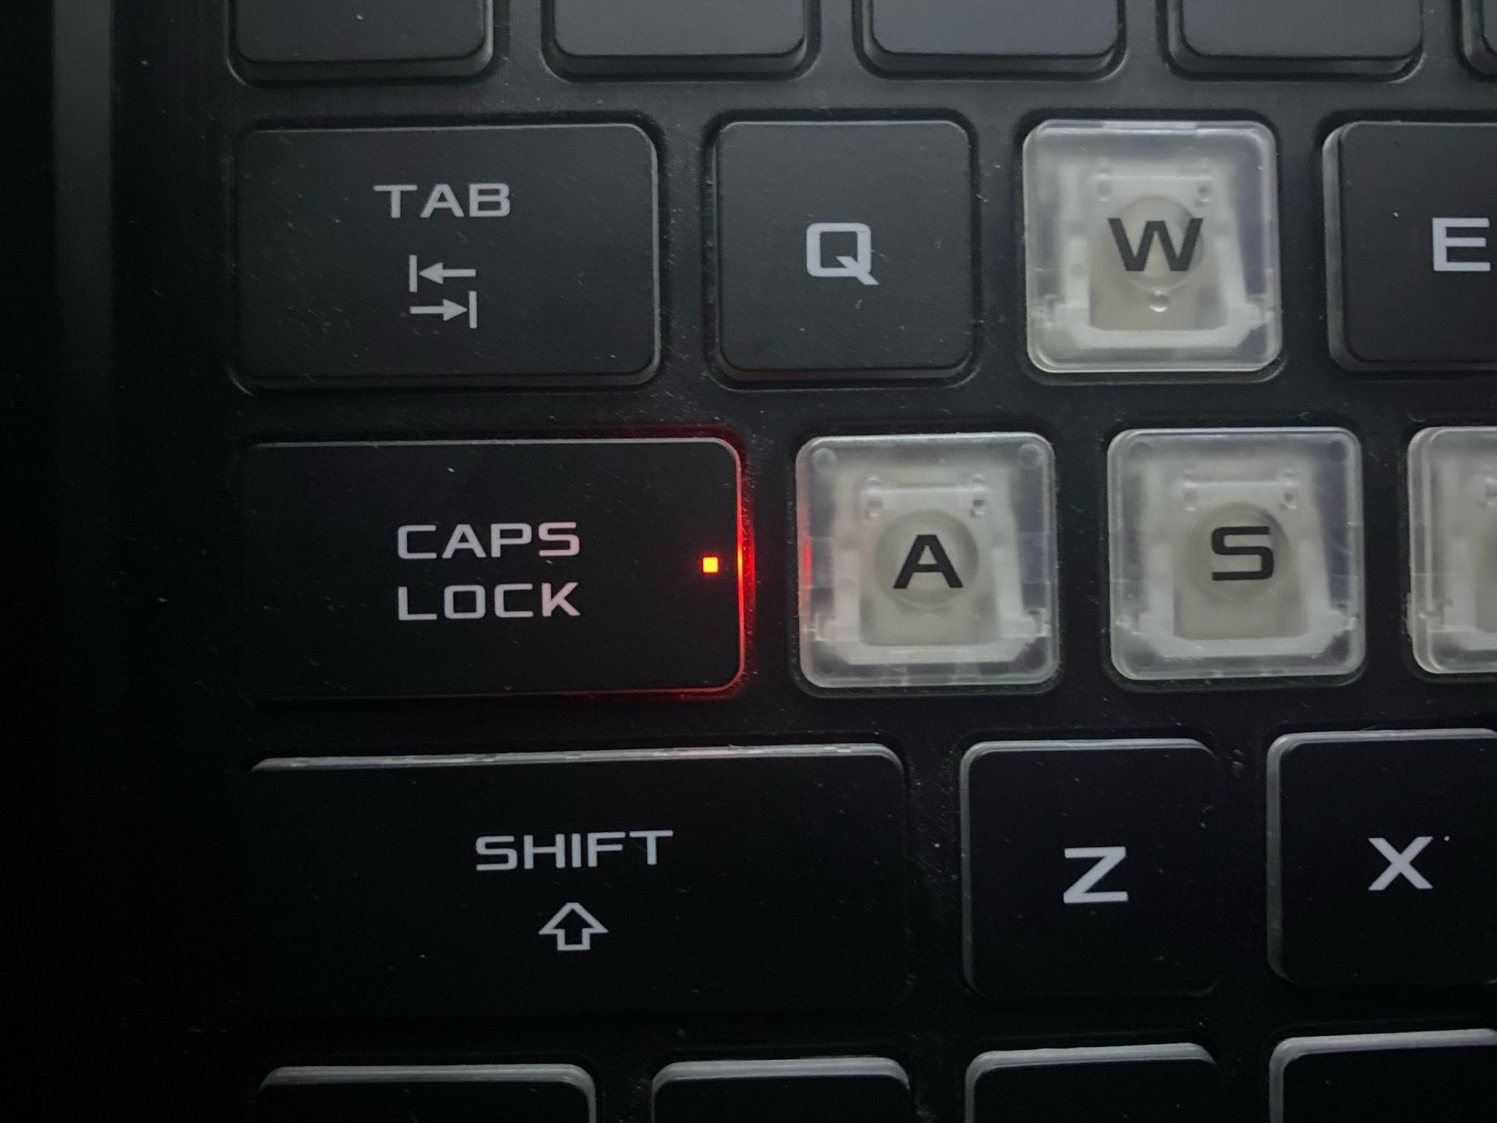
Πληκτρολόγιο
ΓΡΑΦΩ ΚΕΦΑΛΑΙΑ

Slide 10
Πληκτρολόγιο
Τόνος
Όταν πατάω τον τόνο, δεν εμφανίζεται!
Πρέπει να πατήσω και το γράμμα για να εμφανιστεί!

Slide 11
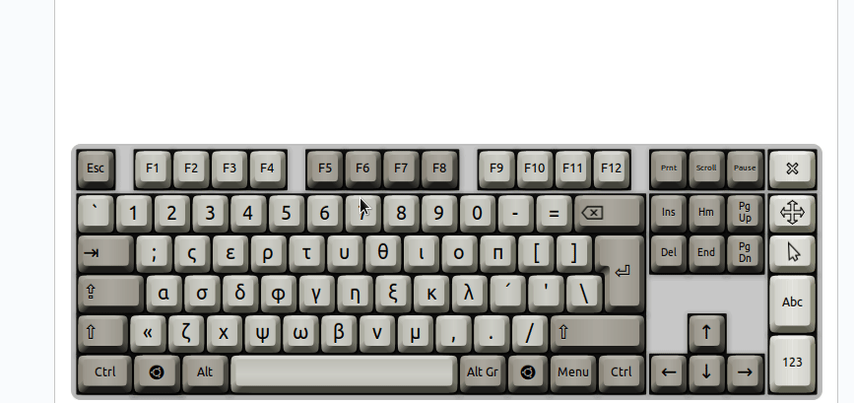
Πληκτρολόγιο

Slide 12
Πληκτρολόγιο
Διαγραφή χαρακτήρων
Κεφαλαία
Πεζά
Αλλαγή γλώσσας
Κενό μεταξύ λέξεων
Τόνος
Αλλαγή παραγράφου

Slide 13
Πληκτρολόγιο
Πατώντας Shift και το 1 ταυτόχρονα
Πως θα εμφανίσω το θαυμαστικό;

Slide 14
Πληκτρολόγιο
Πως θα εμφανίσω το ερωτηματικό όταν γράφω ελληνικά;

Slide 15
Πληκτρολόγιο
Πως θα εμφανίσω την άνω κάτω τελεία όταν γράφω ελληνικά;

Slide 16
Πληκτρολόγιο
Πως θα εμφανίσω τα διαλυτικά σε ένα φωνήεν;

Slide 17
Πληκτρολόγιο
Πως θα εμφανίσω τα διαλυτικά με τόνο σε ένα φωνήεν;

Slide 18
Πληκτρολόγιο
Πως θα εμφανίσω τα εισαγωγικά;

Slide 19
! SHIFT + 1
; Q
: SHIFT + Q
¨ SHIFT + τόνος

Slide 20
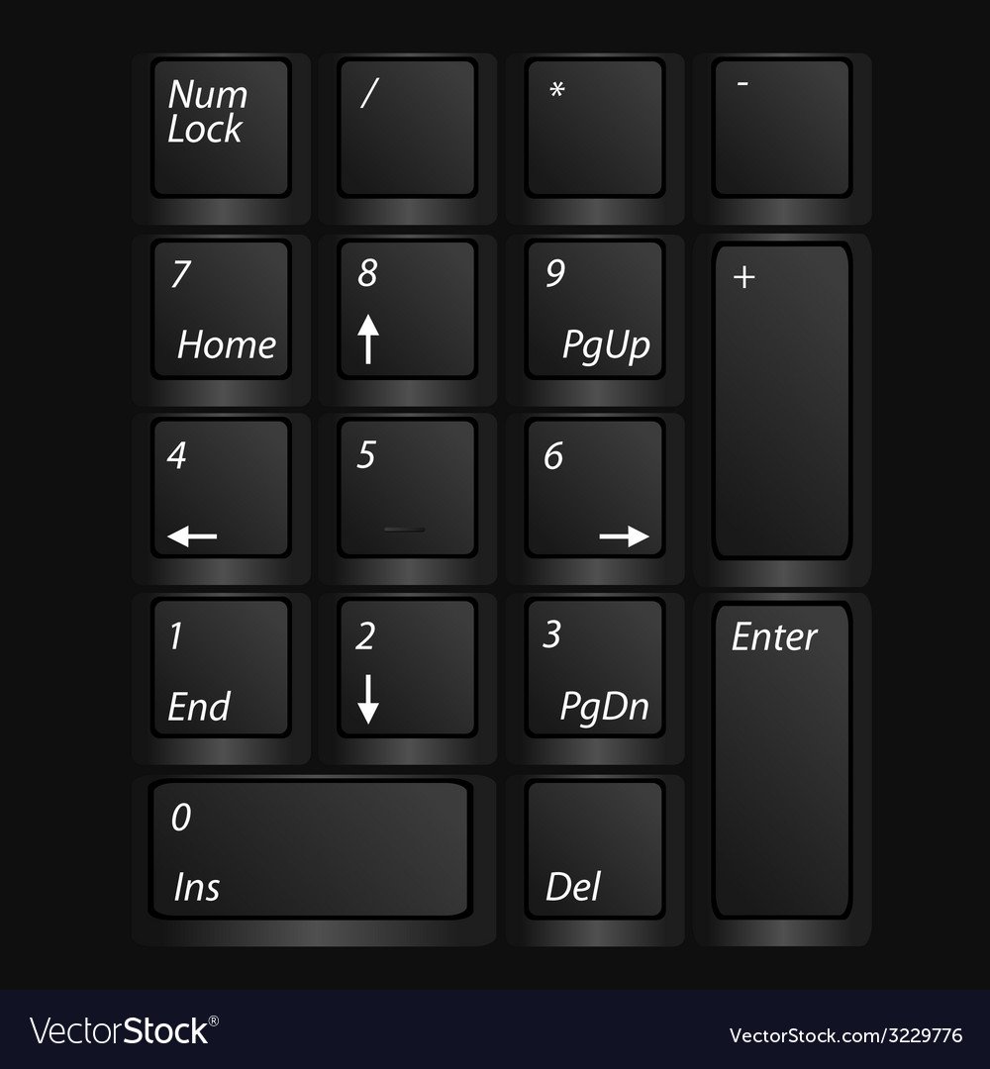
Αριθμητικό
πληκτρολόγιο
ΚΥΡΙΕ!!!
Πατάω τα νούμερα και δεν εμφανίζονται!

Slide 21
Αριθμητικό
πληκτρολόγιο
Γιατίιιιιιι;;;;;

Slide 22
Αριθμητικό
πληκτρολόγιο
Που κρύβεται η απάντηση;

Slide 23
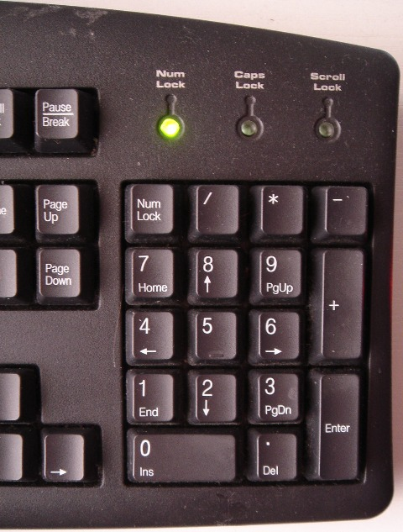
Αριθμητικό
πληκτρολόγιο
Κλειδώνω το αριθμητικό πληκτρολόγιο

Slide 24
Αριθμητικό
πληκτρολόγιο
Τώρα μπορώ να πληκτρολογώ αριθμούς!

Slide 25
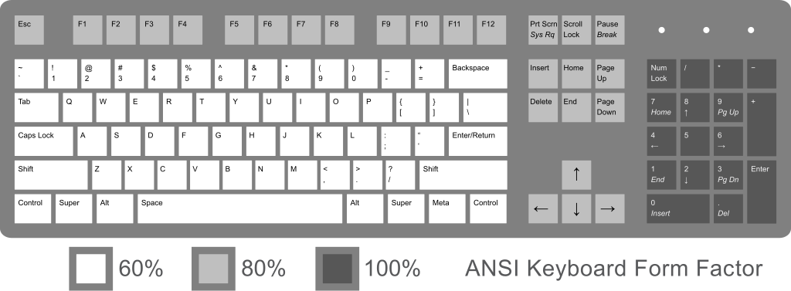

Slide 26
ΒΕΛΑΚΙΑ

Slide 27
